Slide 2
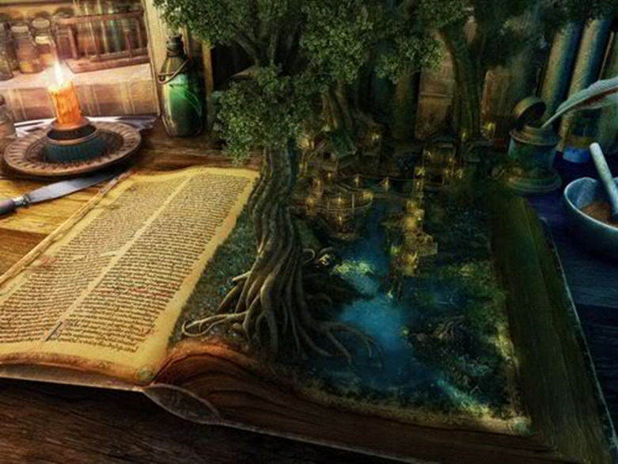
Una historia jamás leída…

Slide 3
….en lo más profundo del
bosque se esconden los secretos
mejor guardados…

Slide 5
Camelia es un hada madrina que
ayuda a jóvenes doncellas y aspirantes a héroe ...

Slide 6
…para que alcancen sus propios finales felices.

Slide 7
Pese al peligro que corren , la magia de las hadas madrinas lograran los sueños de sus ahijados.

Slide 8
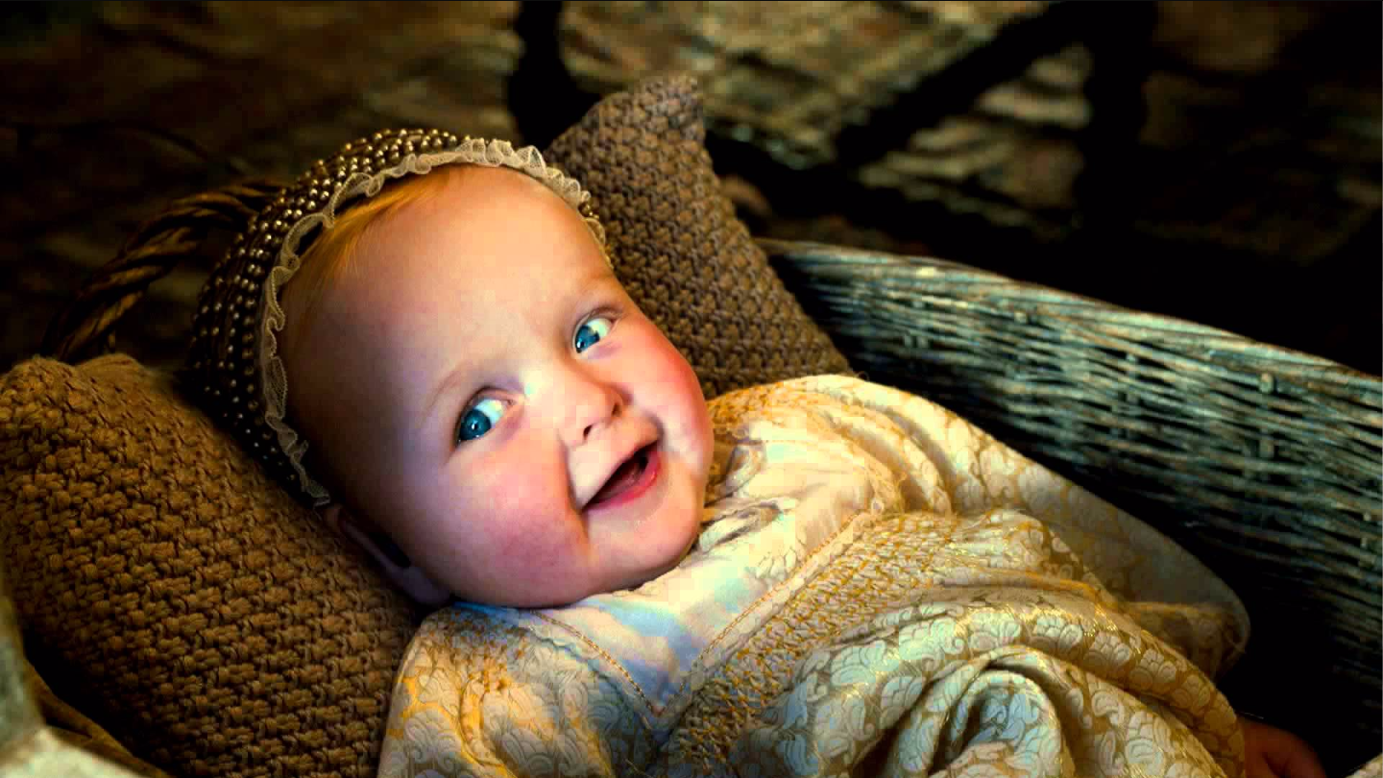
La inocencia de una pequeña
vida sacrificada a lo largo de los años.

Slide 9
En este reino Camelia se jugará
la vida o la muerte….

Slide 10
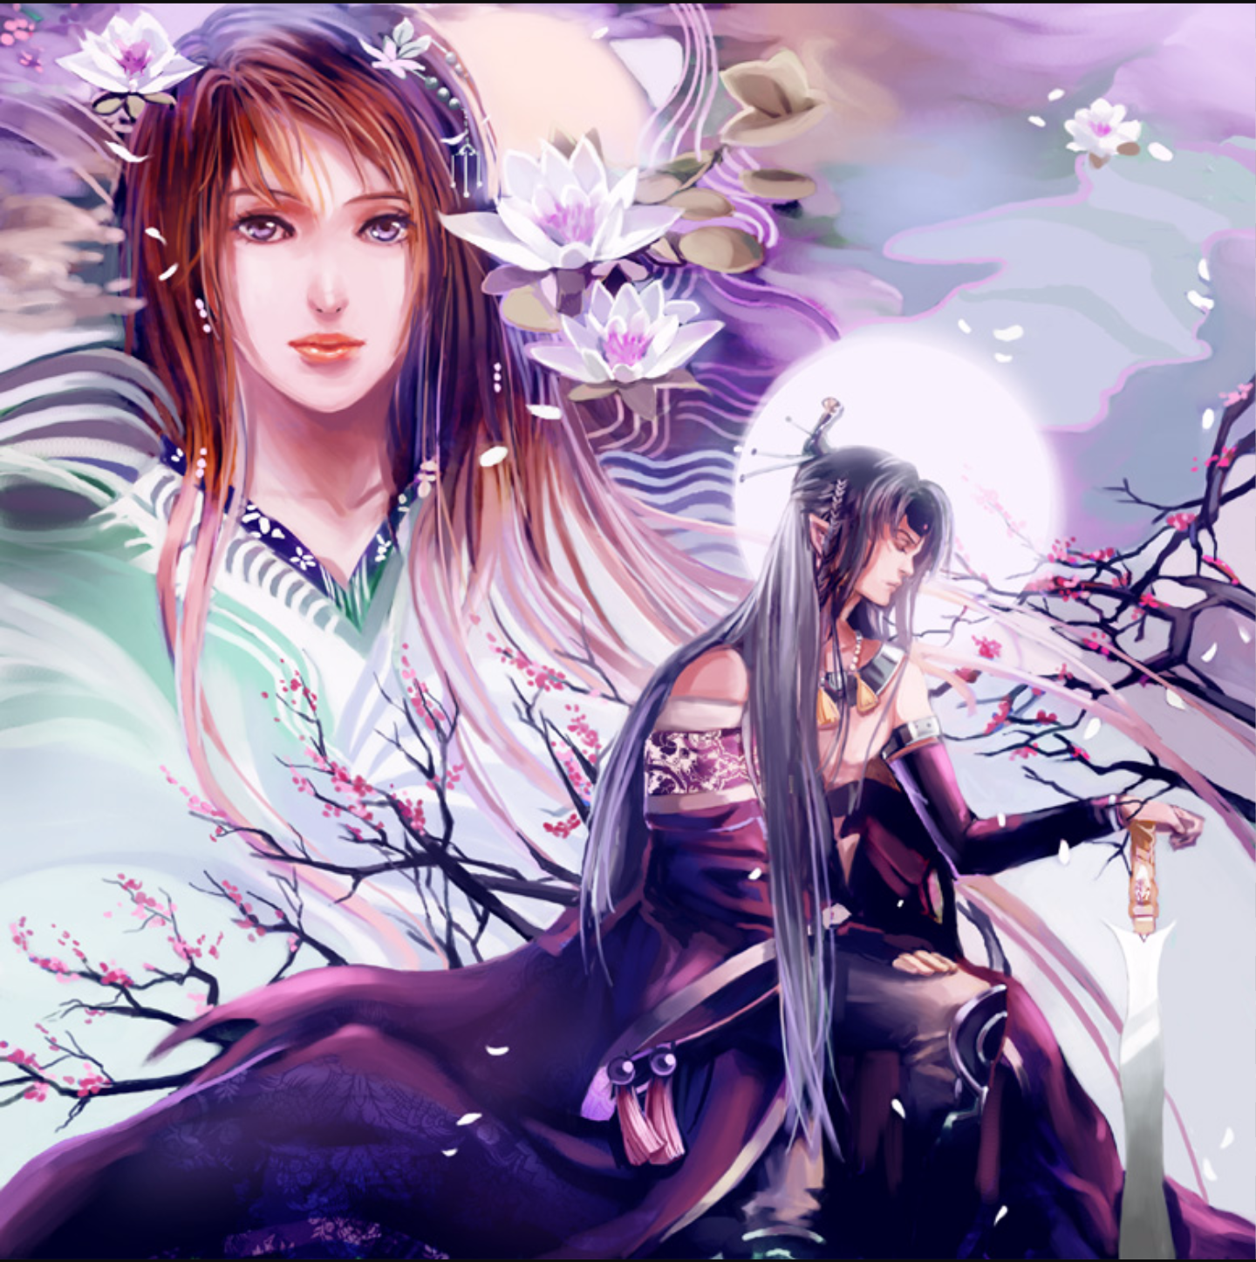
Una historia llena de celos
y envidias que te envolverá…

Slide 11
La llave será
la clave para sobrepasar las
puertas de todos los reinos

Slide 13
PRODUCIDO POR:
ERIKA DE ACOSTA
LIDIA RDGUEZ.DE QUESADA.
Mairena del Aljarafe
I.E.S Hipatia
1ºESO B

